Slide 1
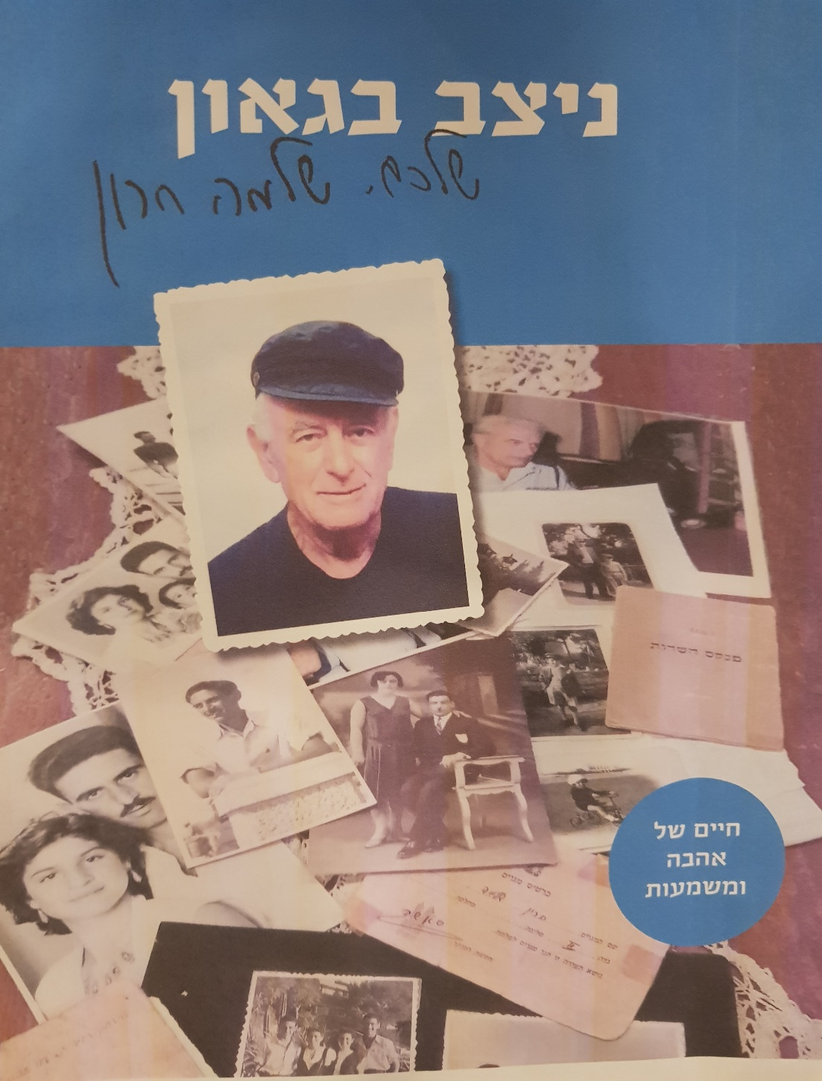

Slide 2
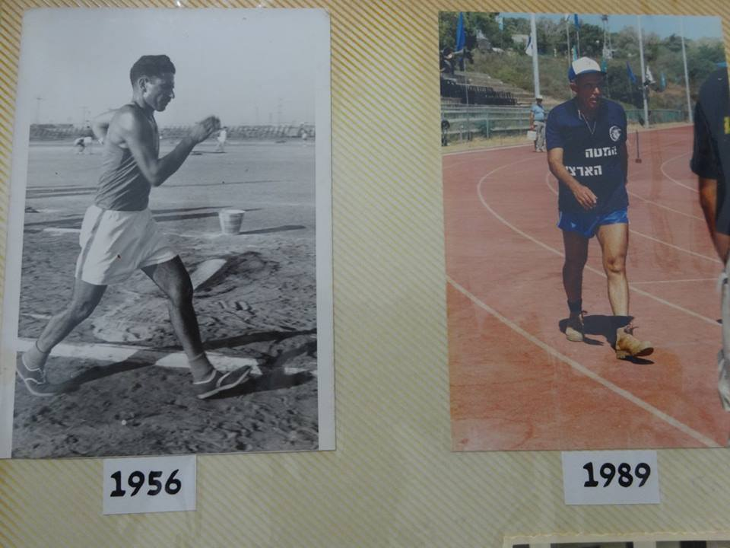
אלוף הארץ בהליכה מהירה למרחקים קצרים, כל חייו עסק בספורט, סימן מטרה ובנחישות השיג אותה

Slide 3
10 שנים לשחרור טבריה

Slide 4
בהפגנת חרדים עם ראש עיריית ת"א שלמה להט צ'יץ

Slide 5
סגירת מעגל: הענקת דרגת ניצב ע"י הרמטכ"ל חיים בר- לב שהיה מפקדו של שלמה חרון במלחמת העצמאות והפך לשר המשטרה

Slide 6
המשפחה באירוע קבלת הדרגה, סבתא רבתא דינה, סבא אפי, סבתא עדית אחיה נסי ואבא ניראל.

Slide 7
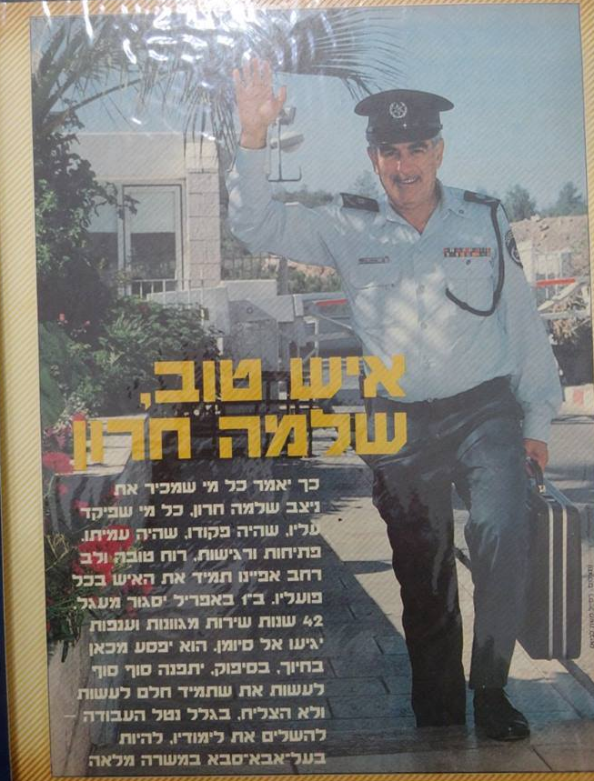
פרידה ממשטרת ישראל

Slide 8
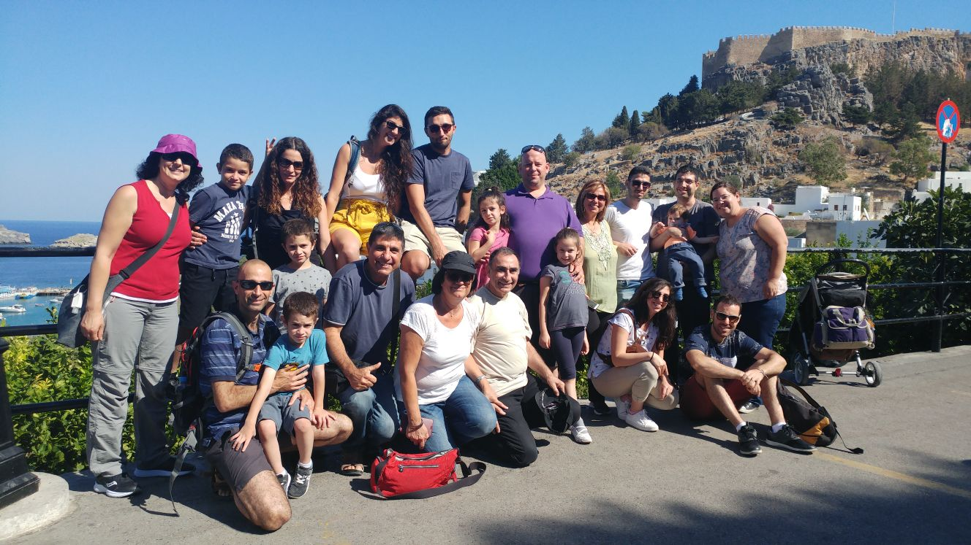

Slide 9
